Slide 1
SISTEM REPRODUKSI PADA MANUSIA

Slide 2
Setiap mahluk hidup selalu bereproduksi,
MENGAPA ?

Slide 3
Tujuan Reproduksi
mempertahankan keberadaan jenisnya.

Slide 4
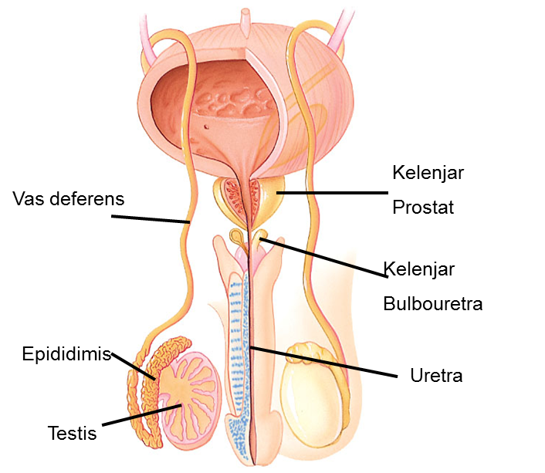
Organ Reproduksi Pria
Alat reproduksi laki-laki terdiri dari:
Sepasang testis
Saluran-saluran kelamin
Kelenjar-kelenjar tambahan
Penis

Slide 5
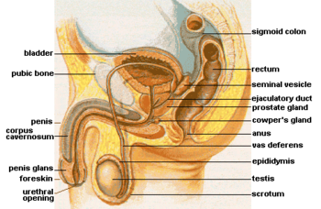
Testis: penghasil sperma dan hormon testosteron

Slide 6
Saluran kelamin Pada Pria
Epididimis: mengabsorpsi dan mematangkan sperma hingga kental.
Vas deferens: saluran penghubung epididimis dengan vesicula seminalis.
Uretra merupakan saluran untuk mengeluarkan sperma dan urine

Slide 7
Kelenjar Tambahan Pada Pria
Vesika seminalis:
Merupakan kantong semen (mani).
Kelenjar prostat:
Menghasilkan getah yang mengandung kolesterol, garam dan fosfolipid berperan untuk kelangsungan hidup sperma.
Kelenjar cowper (bulbouretralis):
Penghasil cairan pelicin yang bersifat alkali (basa)
Kelenjar
Prostat
Vas deferens
Kelenjar
Bulbouretra
Epididimis
Uretra
Testis

Slide 8
Penis:
Merupakan alat kelamin luar yang berfungsi untuk memasukan sperma kedalam tubuh wanita pada saat kopulasi.

Slide 9
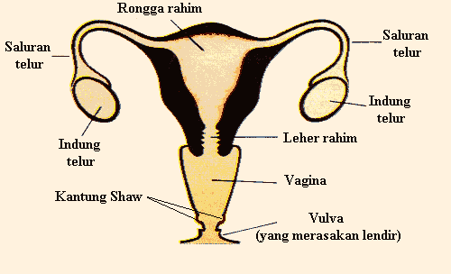
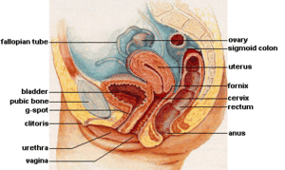
Organ Reproduksi Wanita
1. Organ reproduksi dalam terdiri dari:
Sepasang ovarium
Oviduk/tuba fallopii)
Uterus
Vagina

Slide 10
Ovarium
(indung telur):
Merupakan kelenjar kelamin yang memproduksi ovum (sel telur) dan menyekresi hormon estrogen dan progesteron

Slide 11
Oviduk/tuba Fallopi (saluran telur):
Berfungsi menyalurkan sel telur ke uterus (rahim) dengan gerakan peristaltik dan dibantu oleh gerakan silia pada dindingnya.

Slide 12
Uterus (rahim):
Tempat berkembangnya embrio. Selama kehamilan volume uterus mampu mengembang hingga 500 kali

Slide 13
Vagina:
Tempat penis pada saat kopulasi dan sebagai jalan keluar bayi pada proses kelahiran

Slide 14
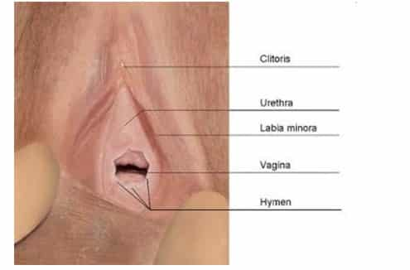
Organ Reproduksi Luar
Klitoris/Klentit: struktur yang sama dengan penis
Fungsi klitoris :menstimulasi
dan meningkatkan keregangan seksual.
Labium mayor (bibir besar) dan labium minor (bibir kecil)
Fungsi: melindungi vagina

Slide 15
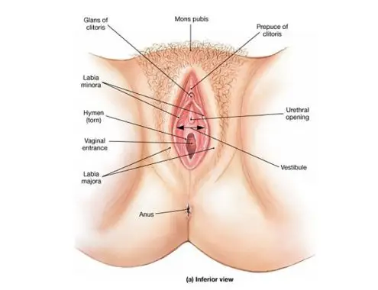
Mons Pubis/ Mons Veneris
Bagian yang menonjol yang banyak berisi jaringan lemak.
Setelah pubertas, kulit mons veneris ditutup oleh rambut-rambut.
Hymen (Selaput dara)
Selaput mukosa yang banyak mengandung pembuluh darah
Lubang saluran kencing (uretra)
Lubang vagina

Slide 16
Kelenjar Bartholini dan Skene
berfungsi mengeluarkan
lendir.
Pengeluaran lendir meningkat saat hubungan seks.

Slide 17
OVULASI
Ovulasi adalah proses keluarnya ovum dari ovarium.
Ovum akan bergerak ke rahim, bersamaan dengan proses ini, dinding rahim menjadi tebal seperti spon penuh dengan pembuluh darah yang siap menerima zigot.

Slide 18
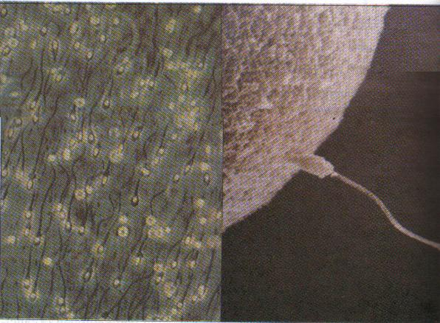
Fertilisasi/Proses Pembuahan

Slide 19
Fertilisasi/Proses Pembuahan
Fertilisasi adalah proses peleburan antara satu sel sperma dengan satu sel telur (ovum) yang sudah matang.

Slide 20
Sel telur yang telah dibuahi berubah menjadi zigot dan menempel pada dinding rahim

Slide 21
Kehamilan (Gestasi)
Setelah zigot terbentuk, zigot langsung membelah diri menjadi 2, 4, 8, 16 dan seterusnya
Dalam waktu bersamaan dinding rahim menebal penuh dengan pembuluh darah siap menerima zigot
Zigot menempel pada dinding rahim untuk berkembang
Zigot berubah menjadi embrio

Slide 22
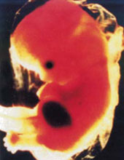
Terbentuk plasenta dan tali pusat sebagai penghubung antara embrio dengan ibunya.
Embrio dikelilingi cairan amnion untuk melindungi dari bahaya benturan
Usia 4 minggu, embrio mulai membentuk mata, tangan dan kaki
Usia 6 minggu,embrio berukuran 1,5 cm. Otak, mata, telinga dan jantung sudah berkembang. Tangan dan kaki beserta jari-jarinya mulai terbentuk .

Slide 23
Usia 8 minggu, embrio sudah memiliki organ lengkap. Embrio berubah menjadi janin (fetus)
Setelah usia kehamilan mencapai kira-kira 9 bulan 10 hari, bayi siap dilahirkan.

Slide 24
Macam-macam membran kehamilan
Sakus vitelinus (kantong telur): tempat pembentukan sel darah dan pembuluh darah pertama embrio.
Korion : membentuk plasenta
Amnion : berisi cairan amnion (ketuban)
Alantois : membentuk tali pusar.

Slide 25
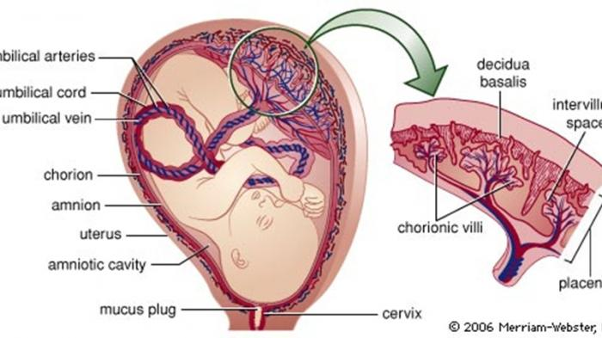

Slide 26
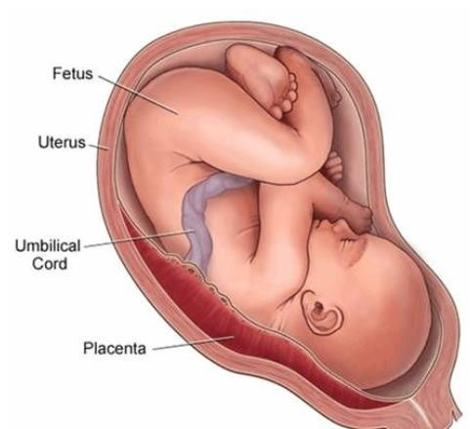

Slide 27
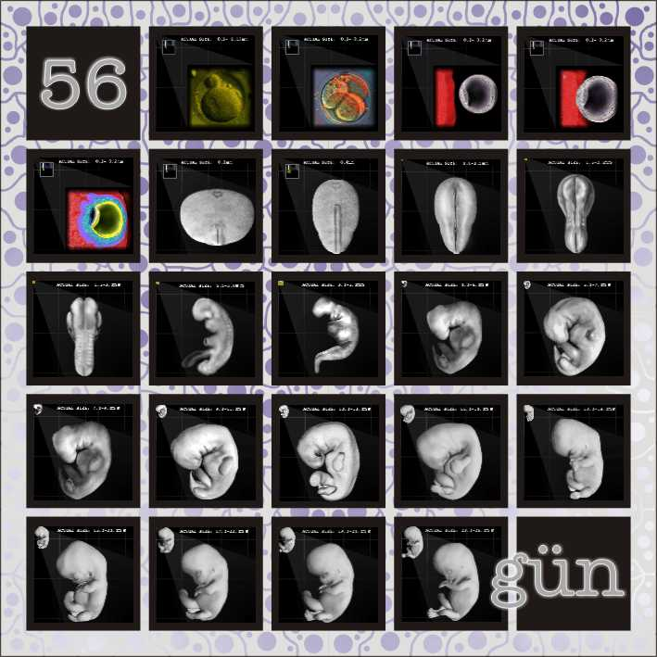
Kehamilan

Slide 28
Persalinan
1. Faktor hormonal
Terjadi kontraksi uterus yang dipengaruhi hormon estrogen, oksitosin, prostaglandin.
Relaksin berfungsi untuk melunakkan serviks dan melongggarkan otot panggul sehingga mempermudah persalinan.

Slide 29
2. Faktor mekanis
Peregangan otot polos di sekitar uterus dan serviks menyebabkan pecahnya amnion menyebabkan kepala bayi dapat meregangkan serviks sehingga terjadi kontraksi uterus lebih lanjut.
Dilatasi serviks (pembukaan). Perubahan terjadi pada ukuran leher rahim hingga serviks melebar sekitar 10cm untuk jalan kepala bayi.
Pengeluaran bayi. Bayi mulai bergerak melewati serviks dan vagina.
Pengeluaran plasenta.

Slide 30
